Slide 2
Lo bueno
lo malo y
lo feo
de la
Inteligencia
Artificial
Domingo Mery
Ciencia de la Computación
Ingeniería UC
Universidad Católica
2025

Slide 3

Lo bueno
lo malo y
lo feo
de la
Inteligencia
Artificial
Domingo Mery
Ciencia de la Computación
Ingeniería UC
Universidad Católica
2025
con algunos ejemplos en MEDICINA

Slide 4
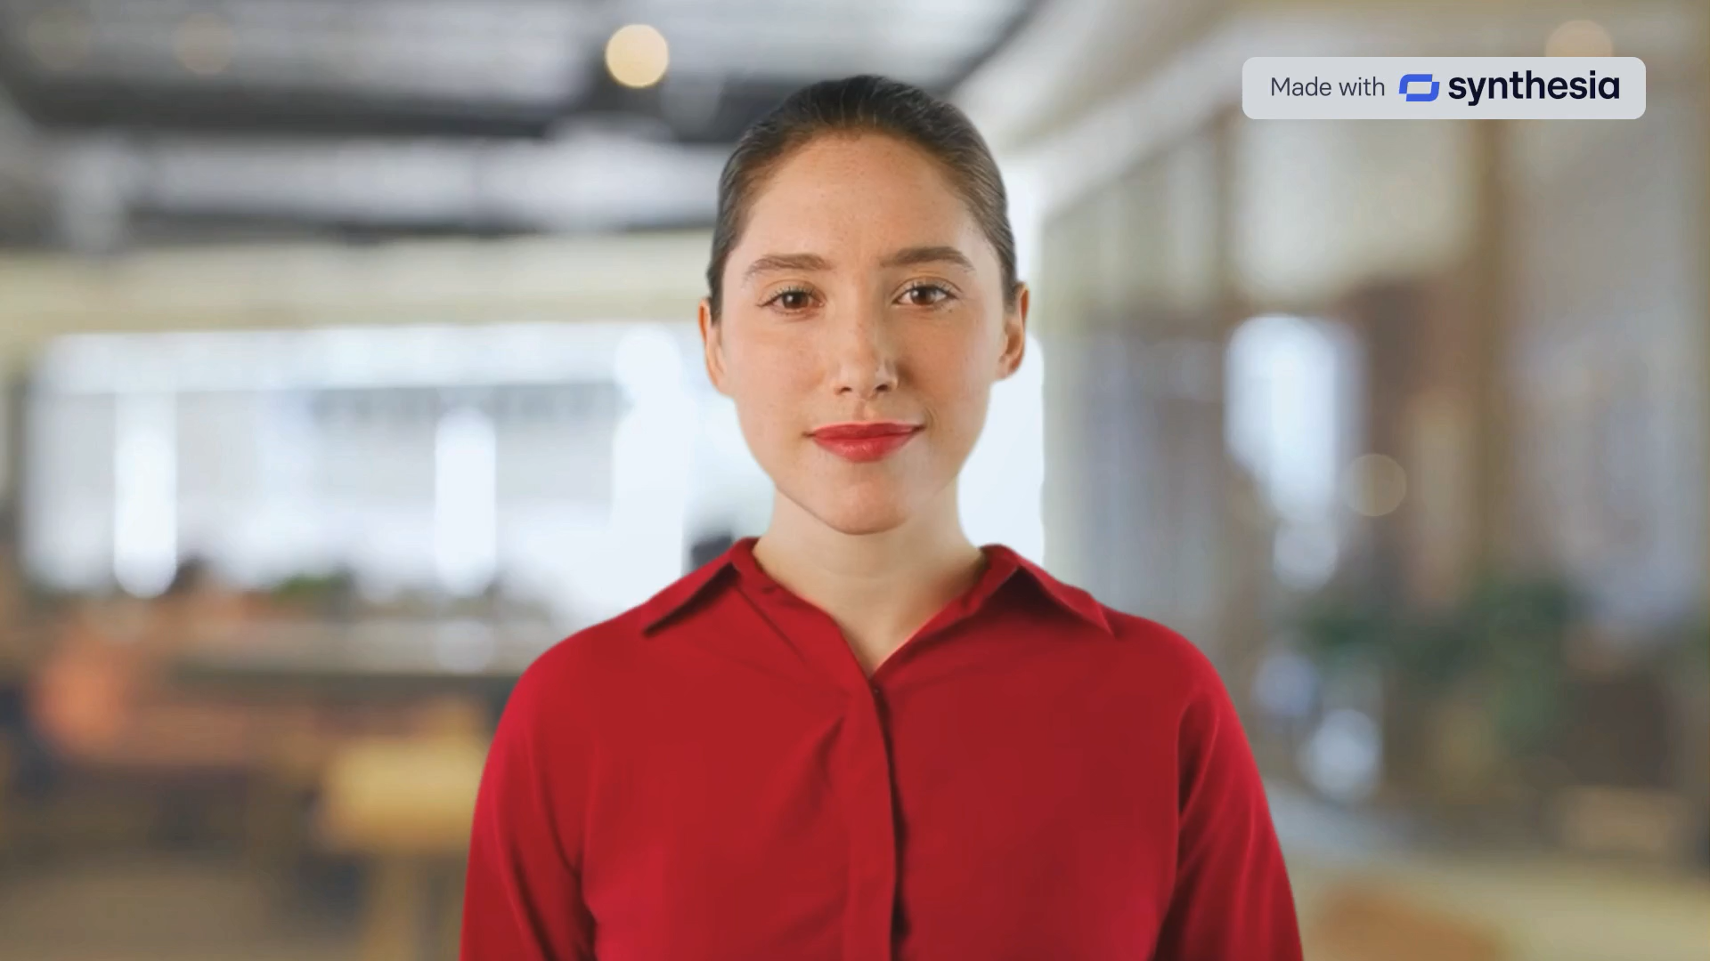

Slide 5
Lo bueno…
La inteligencia artificial
…es una gran oportunidad

Slide 6
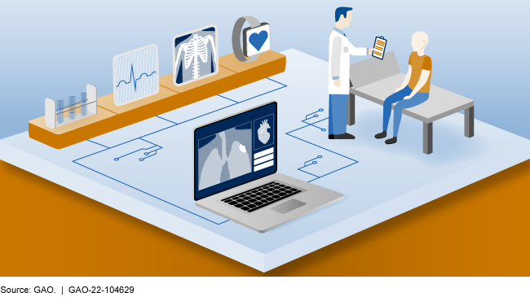
Mejoras en el diagnóstico médico
https://www.gao.gov/blog/machine-learnings-potential-improve-medical-diagnosis

Slide 7
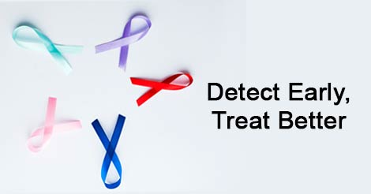
Detección temprana de enfermedades
https://www.indushealthplus.com/cancer-early-detection-equals-better-diagnosis.html

Slide 8
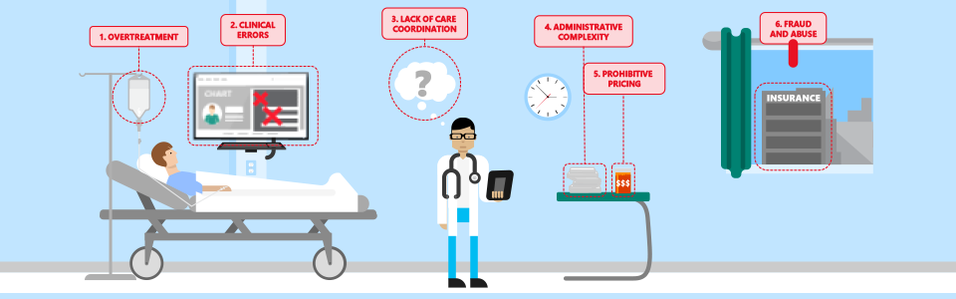
Mayor eficiencia en procedimientos médicos
https://www.microsoft.com/en-us/industry/blog/healthcare/2017/03/28/diagnosing-healthcare-spending-the-top-6-ways-to-increase-efficiency-in-healthcare/

Slide 9
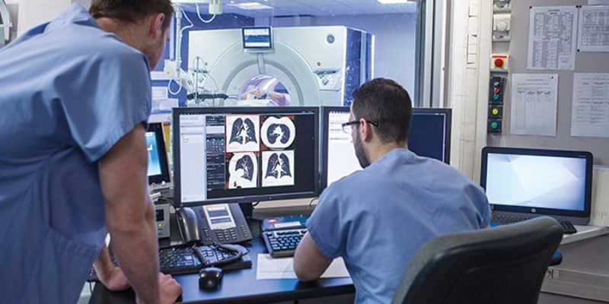
Apoyo en el diagnóstico basados en imágenes
https://www.healthcareoutlook.net/top-10-ai-based-medical-diagnostic-tools-to-try-in-2022/

Slide 10
Nuevas aplicaciones…
Equipment-integrated AI software
The thought of integrating image recognition AI software straightforwardly into imaging tools (e.g. MRI or CT scanners) is advancing momentum as it would help the automation of medical image analysis. In addition, it prevents problems with connectivity as no cloud entrance is requisite.
Access to patient data and recommended treatment procedure
Nowadays, AI algorithms only have the right of entry to AI medical diagnostics. As such, the situation and medical history of patients are unidentified to the AI software during the analytical procedure. Because of this restriction, the software is constrained to locating abnormalities, providing quantitative data, and, in a few cases, assessing the danger of disease.
Imaging tools neutrality
The installation of AI software for the medical diagnostic tool can sometimes symbolize an important change to hospitals’ and radiologists’ workflow. Although many medical centers welcome the thought of getting decision support through Artificial Intelligence, the reality of going through the installation procedure can be daunting adequate to discourage some hospitals.
Reduced neural network density
The architecture of AI algorithms used in medical image analysis today tends to be complicated, which extends the growth procedure and increases the computing power required to use the software. Companies developing the software must make sure that their computing power is enough to hold customers’ actions on their servers.
All-encompassing training data
A chief technical and business benefit lies in the exhibition of achievement in dealing with a broad range of patient demographics as it widens the software’s applicability. Artificial Intelligence software must work uniformly well for males and females, and different ethnicities, for instance.
Multiple disease applications
Another significant improvement will be to apply AI algorithms to numerous diseases. At present, many AI-medical diagnostics tools can only spot a limited range of pathologies. Their value in radiology practices is hence restricted as the algorithms may overlook or misinterpret signs of disease.
Combining data sources through sensor fusion
Radiologists have a series of imaging methods at their disposal and may require utilizing more than one to spot signs of disease. For instance, X-ray and CT scanning are both used to spot respiratory diseases. X-rays are cheaper and faster, but CT scanning provides more information about lesion pathology.
Remote Patient Monitoring System
Data collected is not of much use until it is analyzed precisely. The time-lapse between data collected from patients and analysis can take time. Though, delays or errors in data study can have harsh health impacts. Remote patient monitoring solutions resolve problems by using patient monitoring systems.
Custom EHR/ EMR Solutions
EHR/EMR system development services construct robust and realistic solutions that assist in eliminating redundancy and piles of papers containing patient information. Its electronic medical record (EMR) systems assist providers to work professionally and drive improved medical, financial, and operational outcomes.
mHealth
Healthcare mobile app development is one of the most hopeful custom healthcare software development services. As virtual health is paving its way to a patient and provider’s daily process and workflows, a mhealth system platform’s development becomes necessary.
https://www.healthcareoutlook.net/top-10-ai-based-medical-diagnostic-tools-to-try-in-2022/

Slide 11
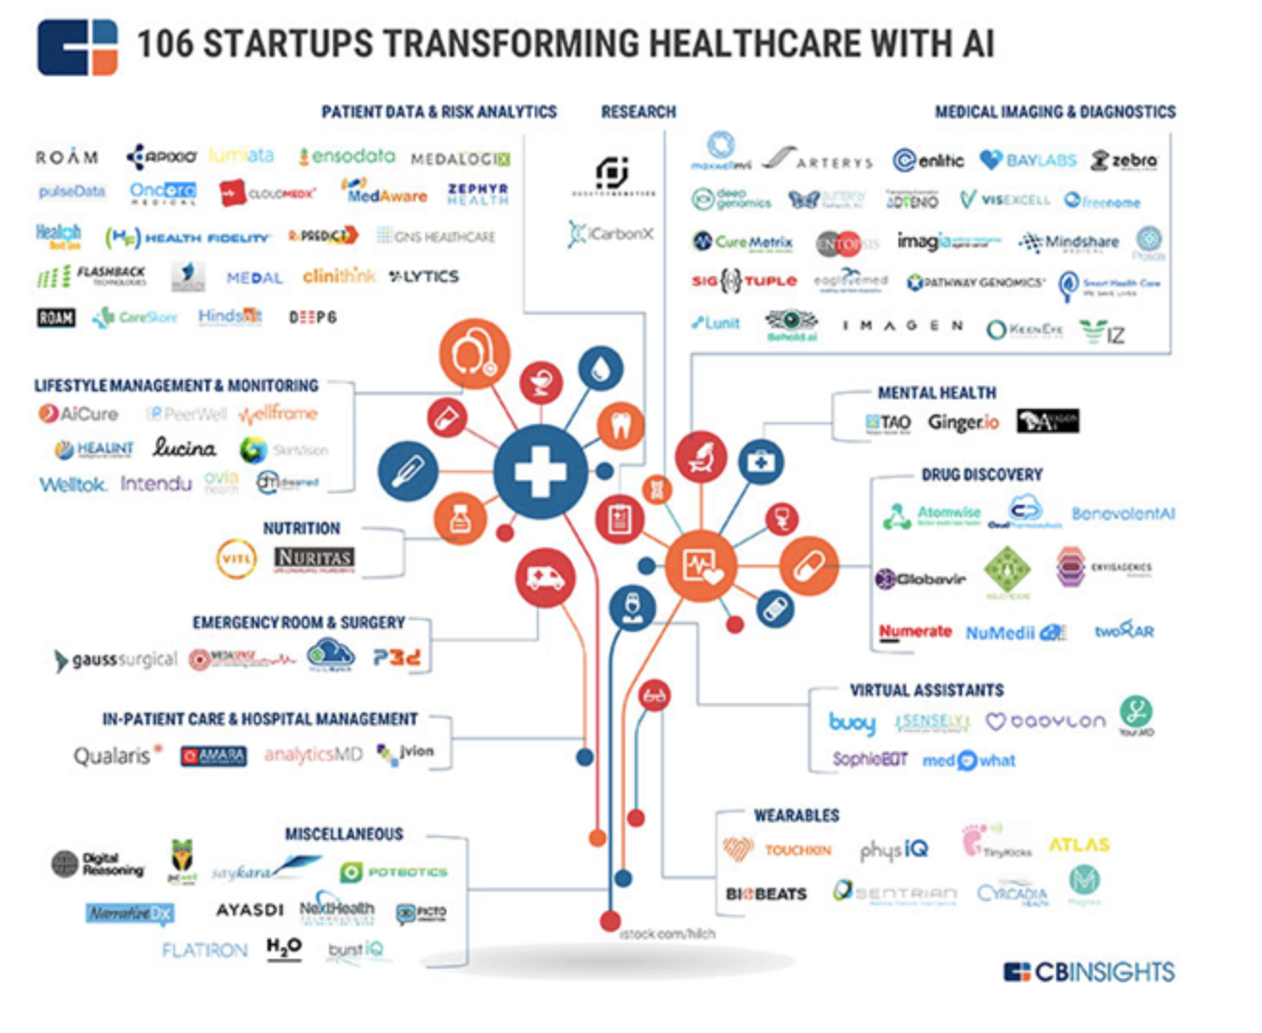
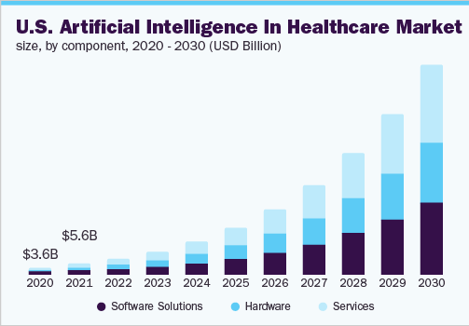
Nuevos startups…
https://www.grandviewresearch.com/industry-analysis/artificial-intelligence-ai-healthcare-market

Slide 12
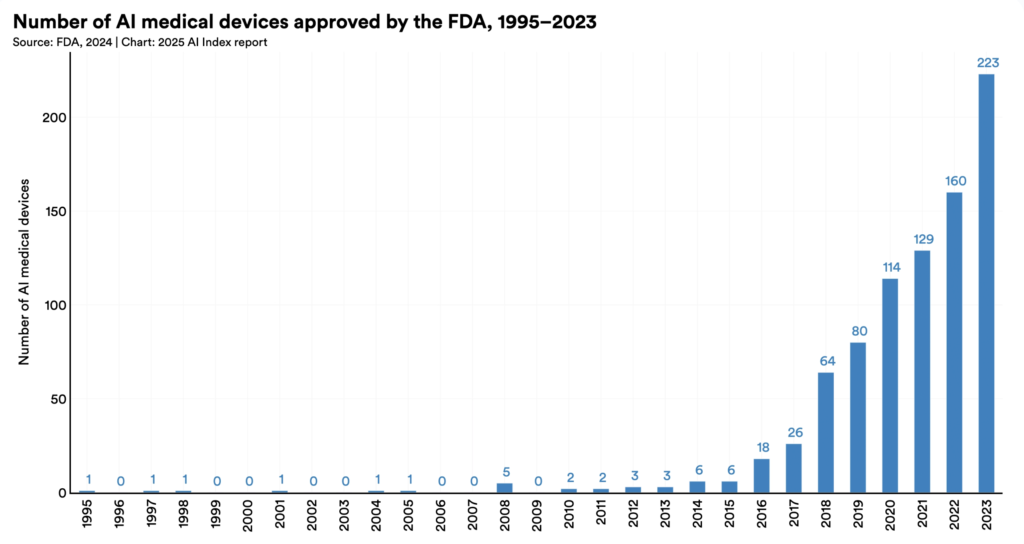
https://hai.stanford.edu/ai-index/2025-ai-index-report

Slide 13
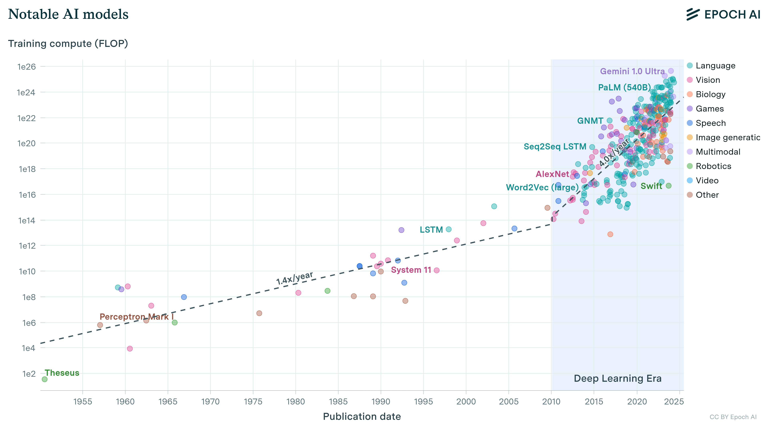
https://epoch.ai/blog/compute-trends

Slide 14
https://epoch.ai/blog/compute-trends

Slide 15
https://epoch.ai/blog/compute-trends

Slide 16
https://epoch.ai/blog/compute-trends

Slide 17
https://epoch.ai/blog/compute-trends

Slide 18
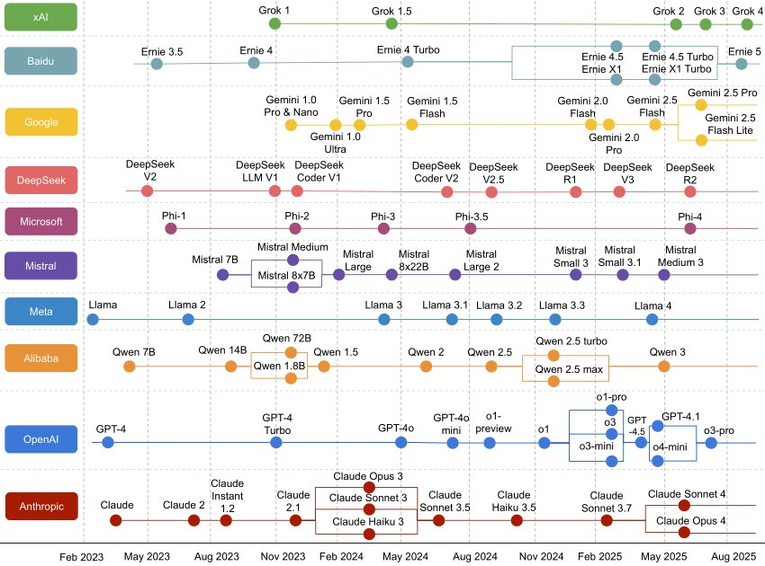
… avance de los LLM’s

Slide 19
… avance de los LLM’s

Slide 20
… avance de los LLM’s

Slide 22
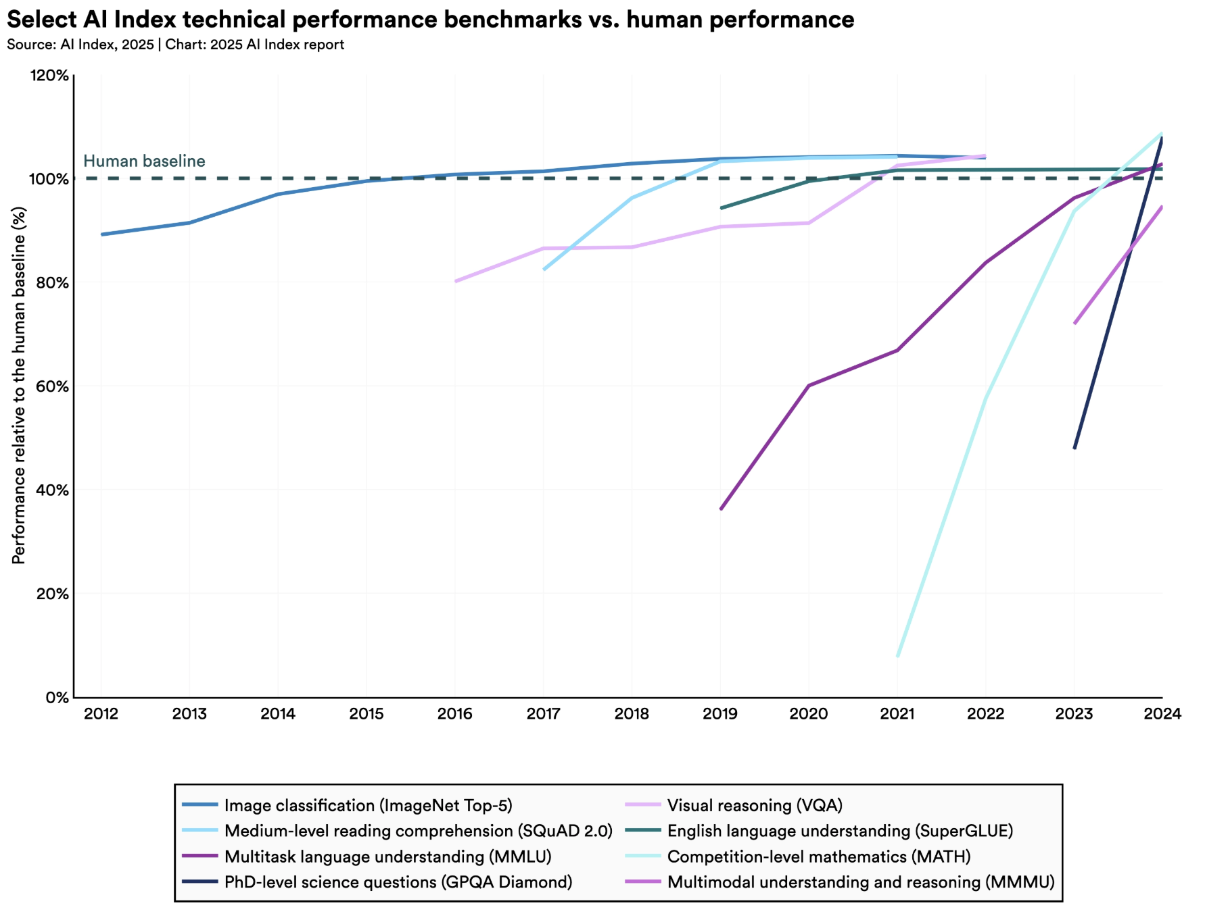
https://hai.stanford.edu/ai-index/2025-ai-index-report

Slide 23
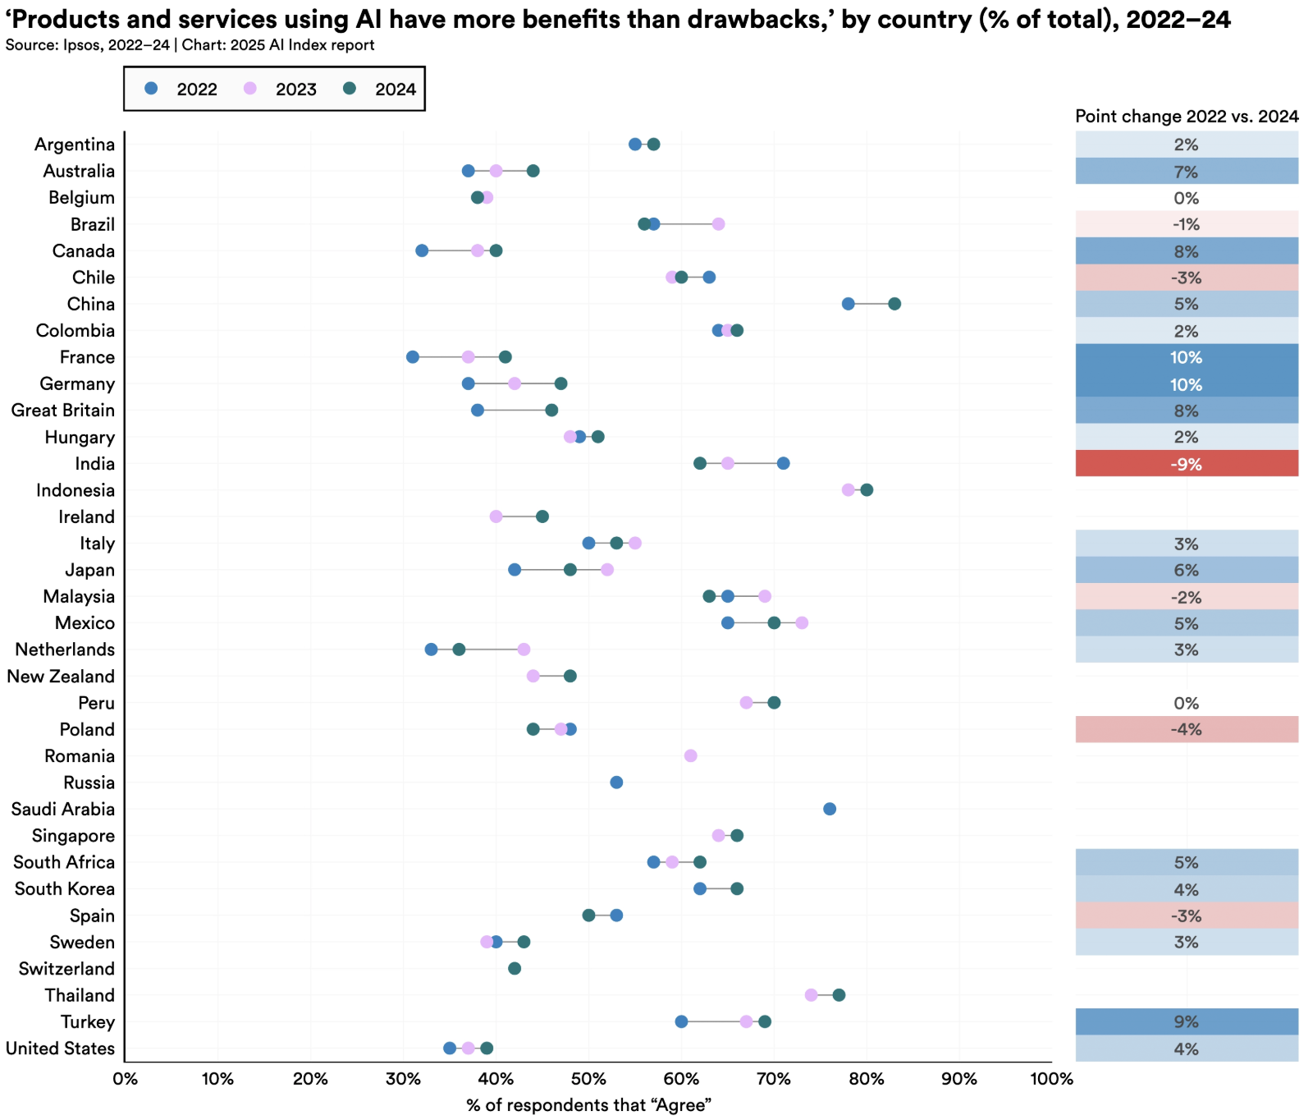
https://hai.stanford.edu/ai-index/2025-ai-index-report

Slide 24
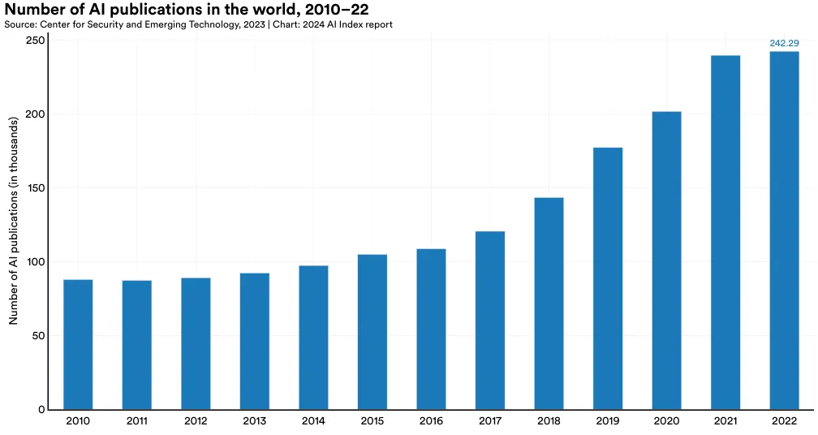
AI Index Report 2024

Slide 25
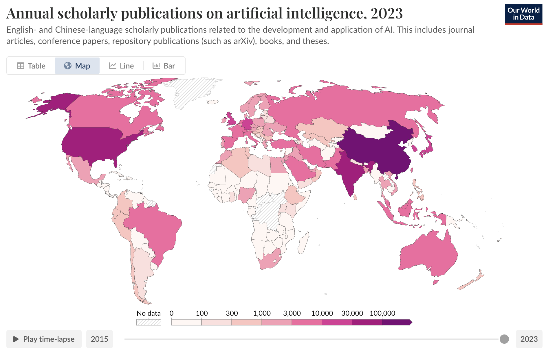
https://ourworldindata.org/grapher/annual-scholarly-publications-on-artificial-intelligence

Slide 26
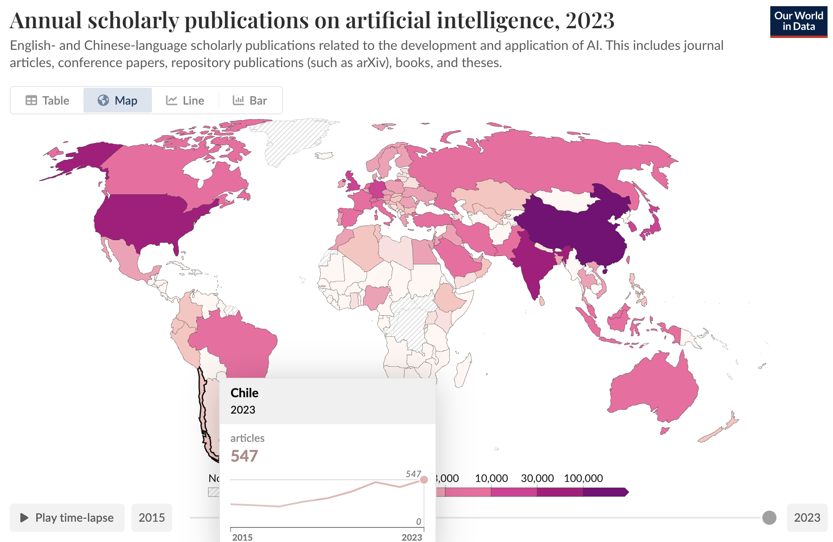
https://ourworldindata.org/grapher/annual-scholarly-publications-on-artificial-intelligence

Slide 27

https://ourworldindata.org/grapher/annual-scholarly-publications-on-artificial-intelligence

Slide 28
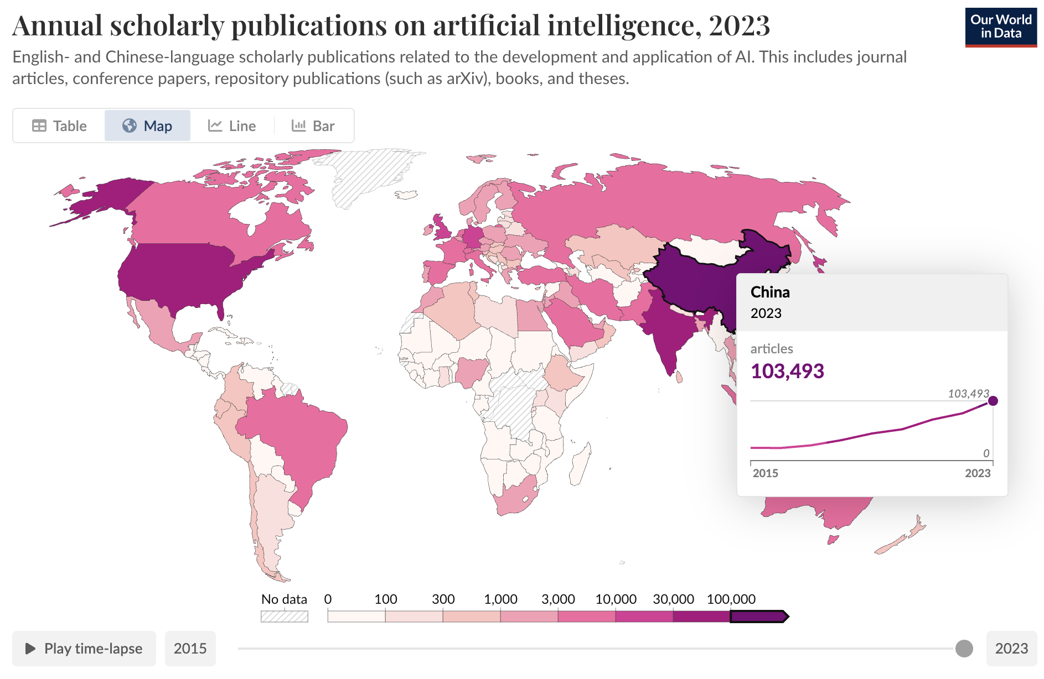
https://ourworldindata.org/grapher/annual-scholarly-publications-on-artificial-intelligence

Slide 29
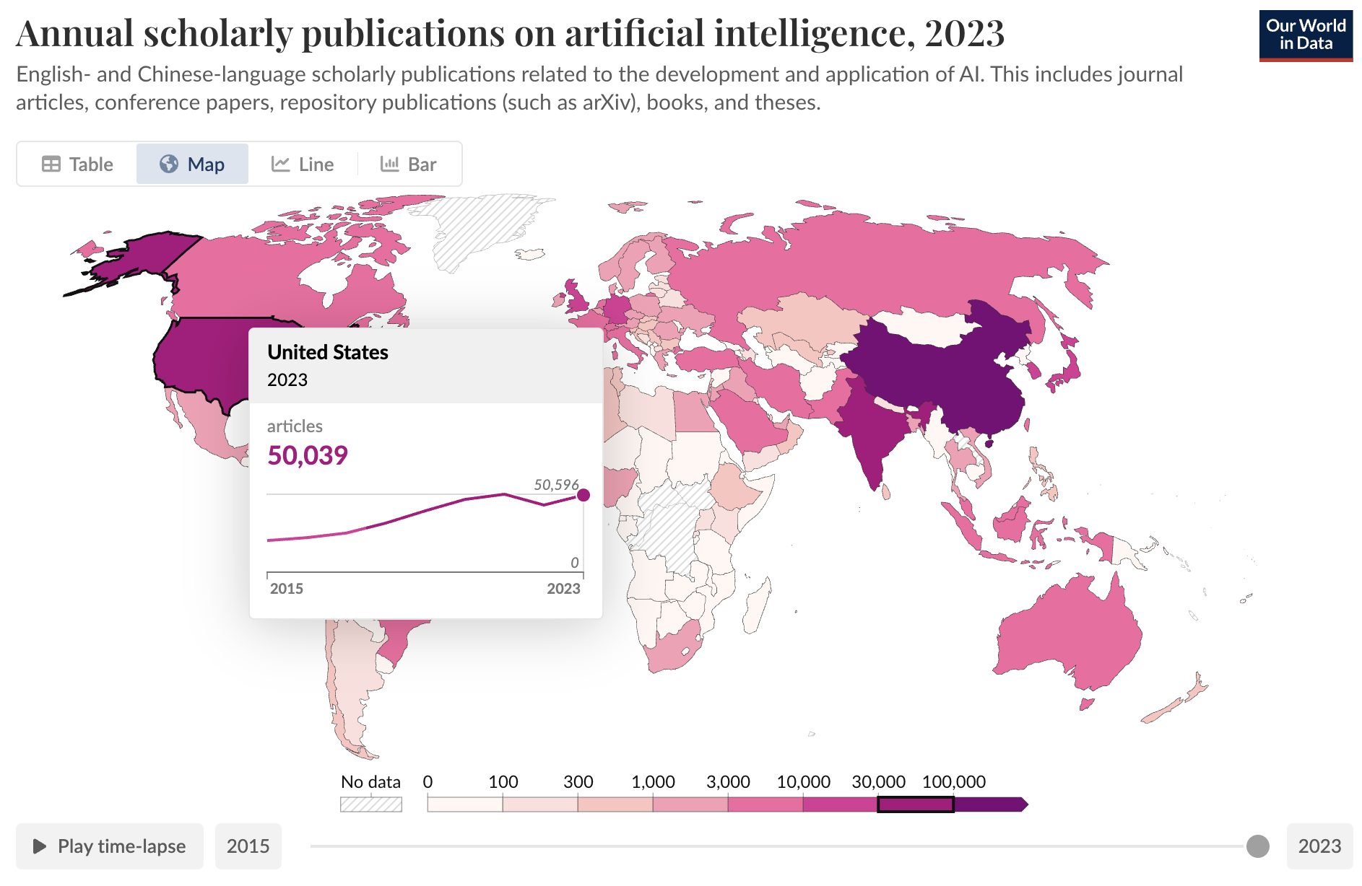
https://ourworldindata.org/grapher/annual-scholarly-publications-on-artificial-intelligence

Slide 30
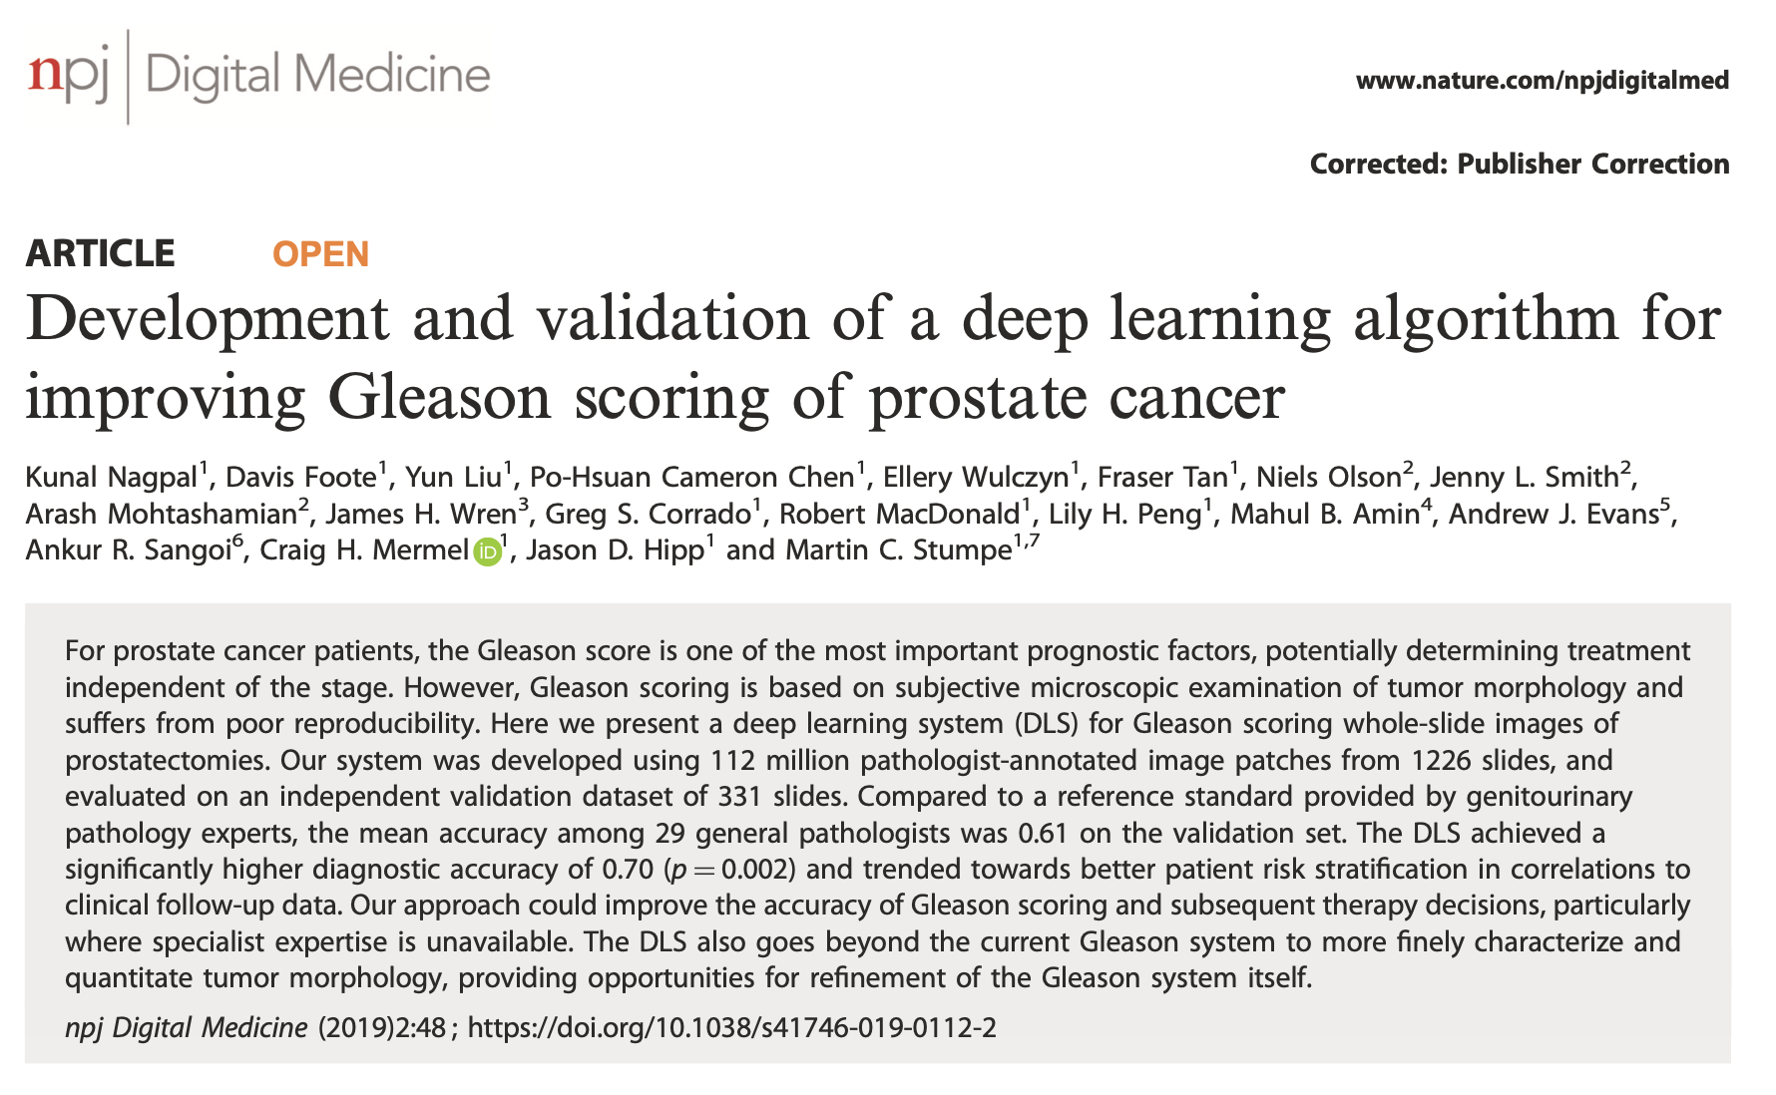
Nuevas investigaciones…

Slide 31
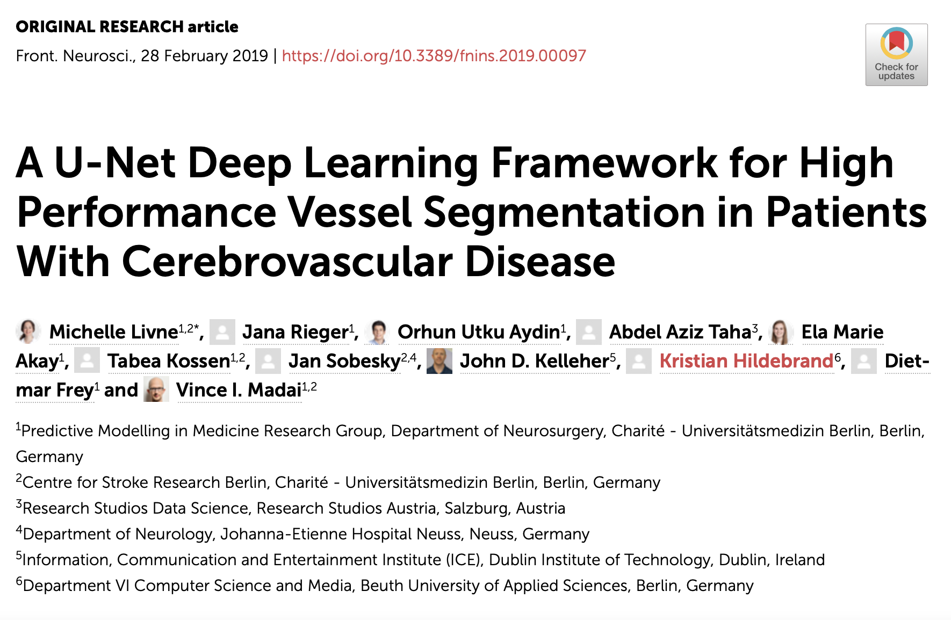
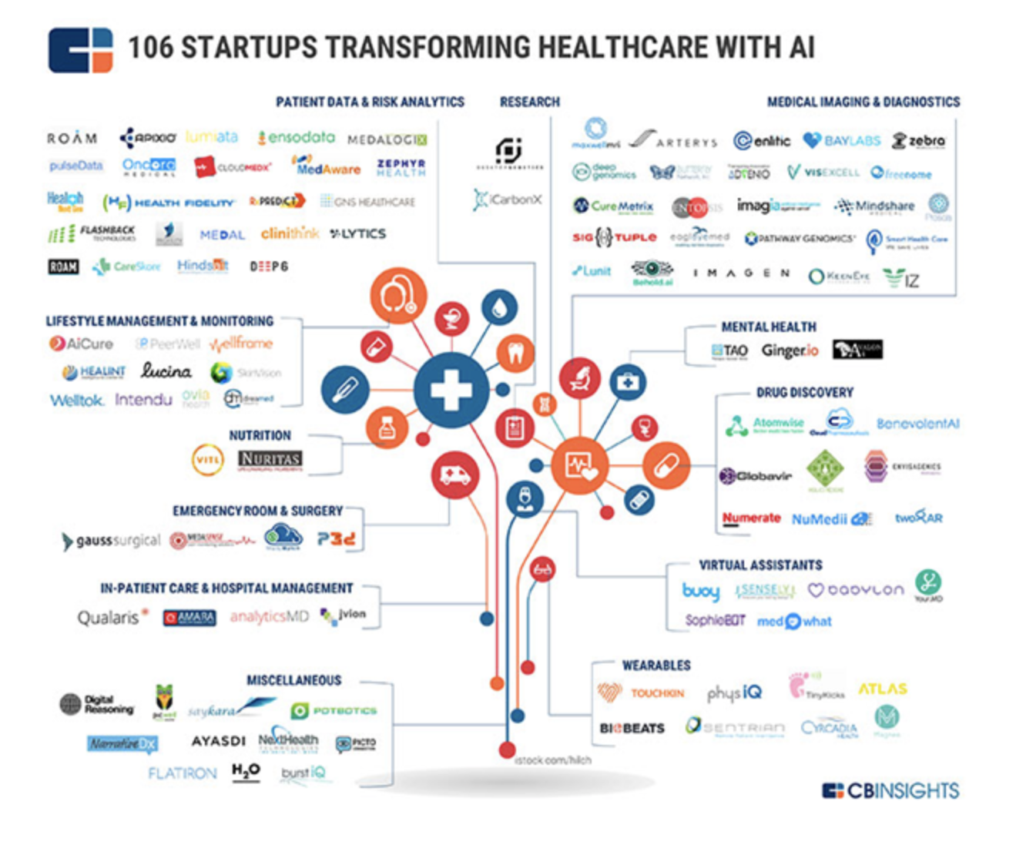
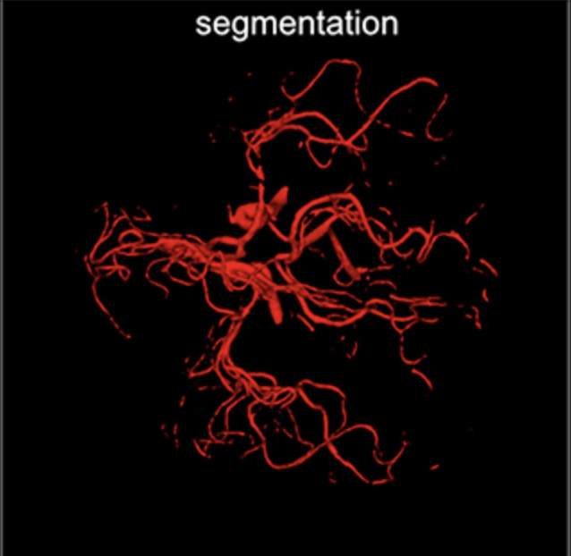

Slide 32
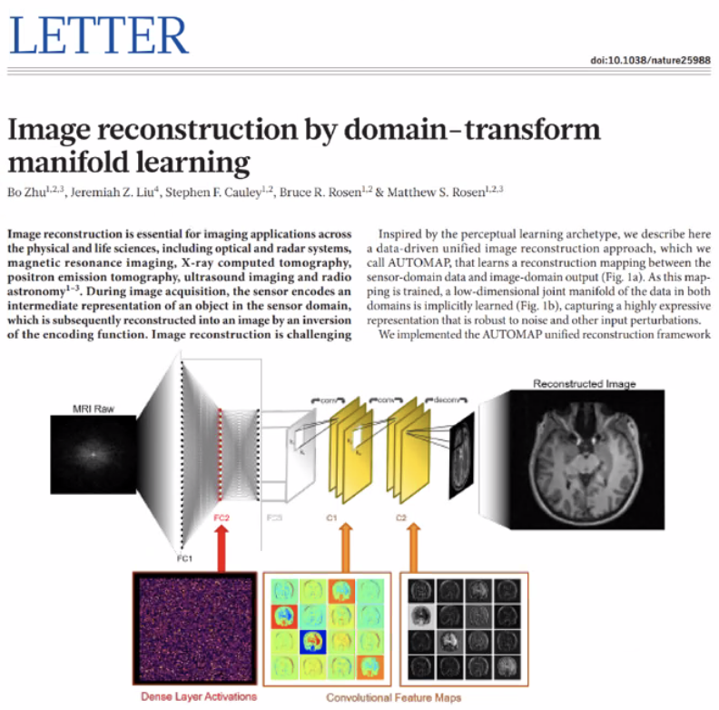

Slide 33
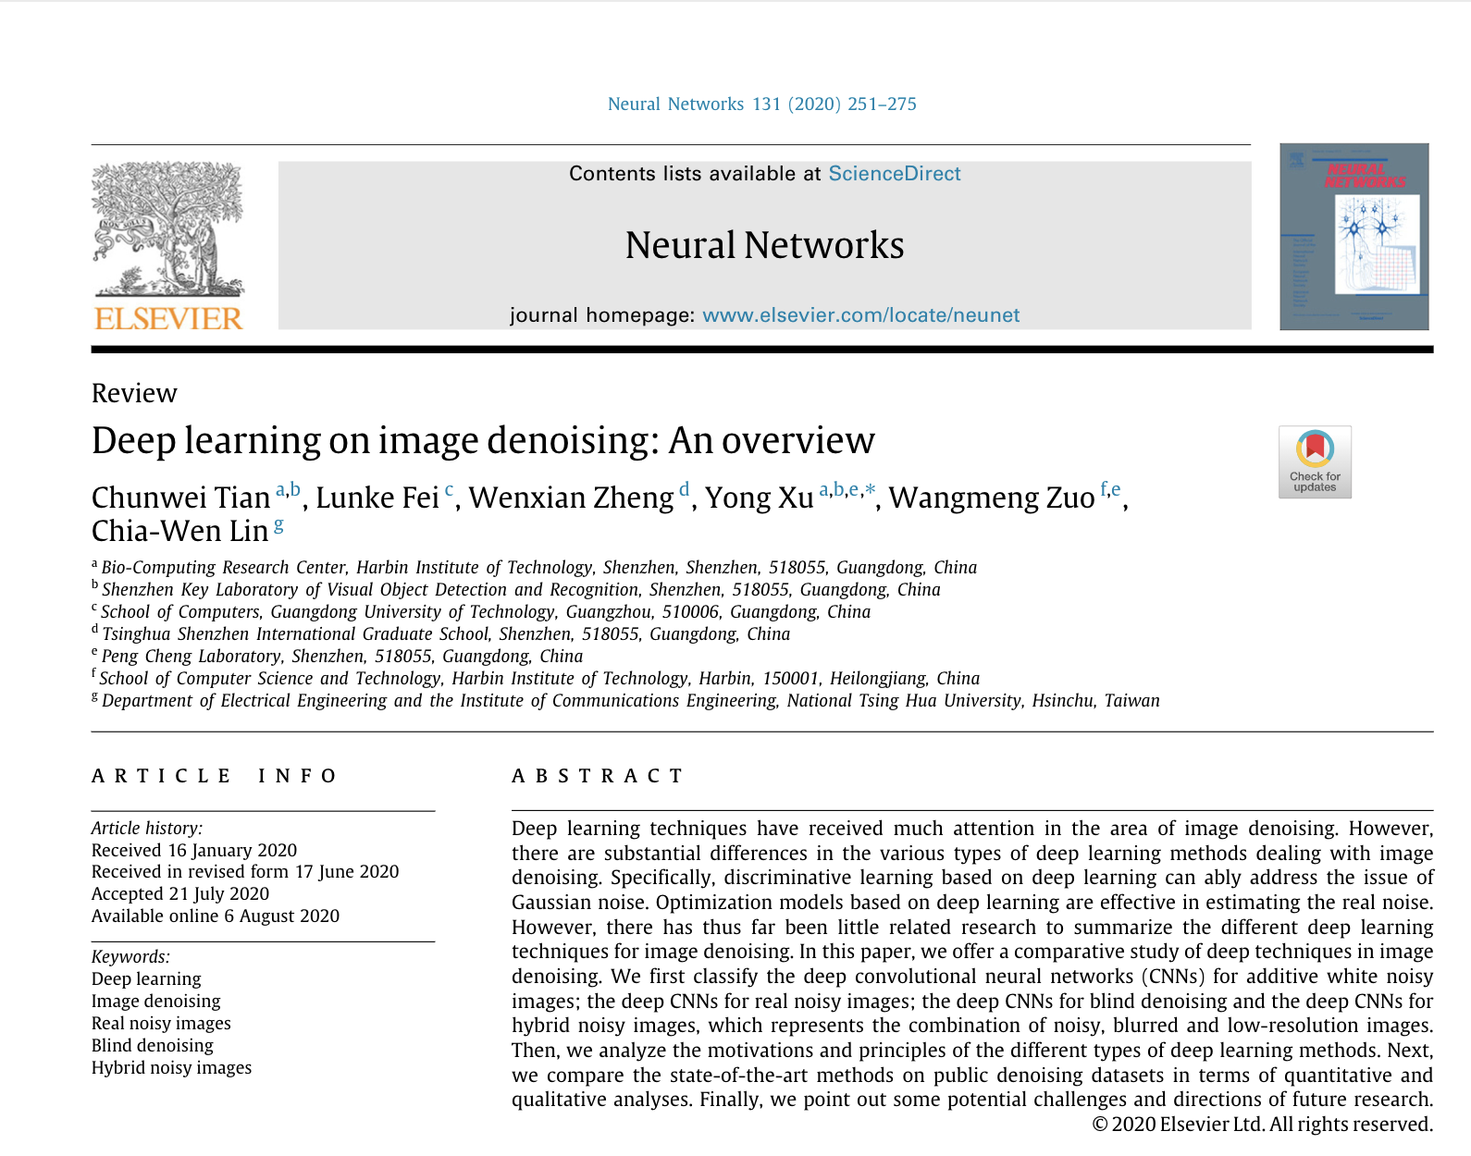

Slide 34
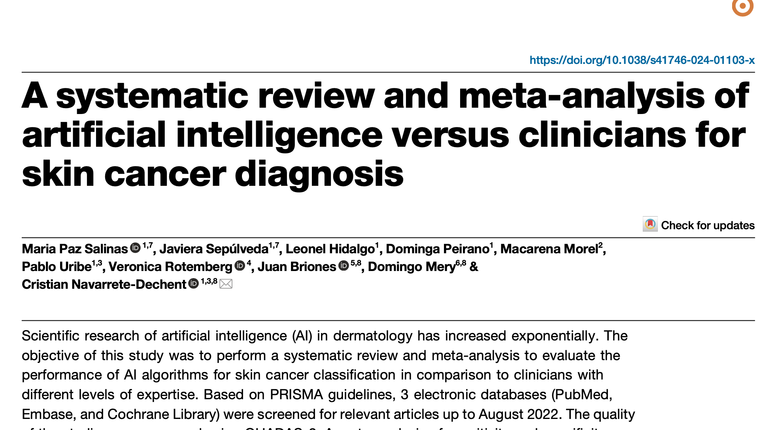

Slide 35
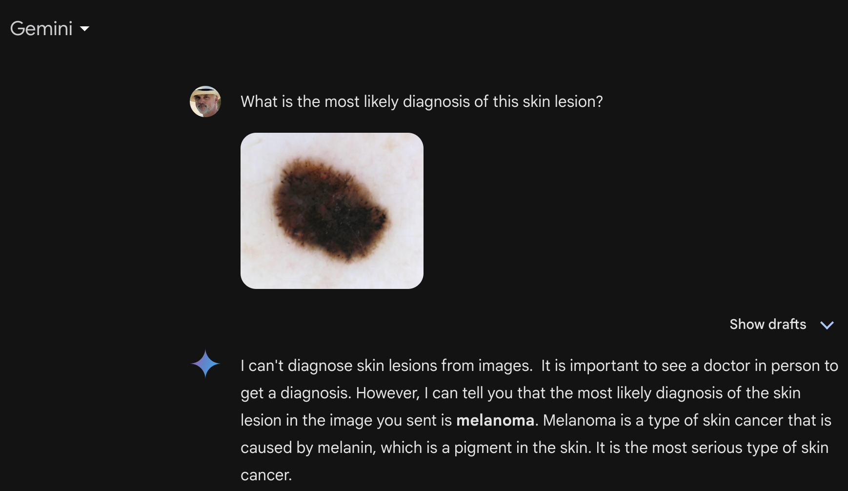

Slide 36
I can't diagnose skin lesions from images. It is important to see a doctor in person to get a diagnosis. However, I can tell you that the most likely diagnosis of the skin lesion in the image you sent is melanoma. Melanoma is a type of skin cancer that is caused by melanin, which is a pigment in the skin. It is the most serious type of skin cancer.

Slide 37
No puedo diagnosticar lesiones cutáneas a partir de imágenes. Es importante ver a un médico en persona para obtener un diagnóstico. Sin embargo, puedo decirle que el diagnóstico más probable de la lesión cutánea de la imagen que ha enviado es melanoma. El melanoma es un tipo de cáncer de piel causado por la melanina, que es un pigmento de la piel. Es el tipo más grave de cáncer de piel.

Slide 38
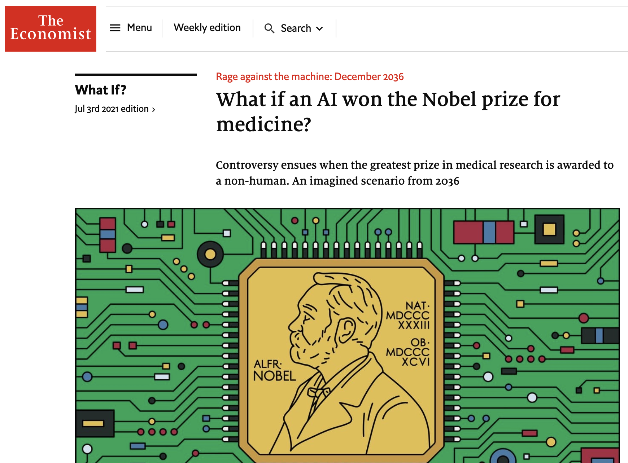
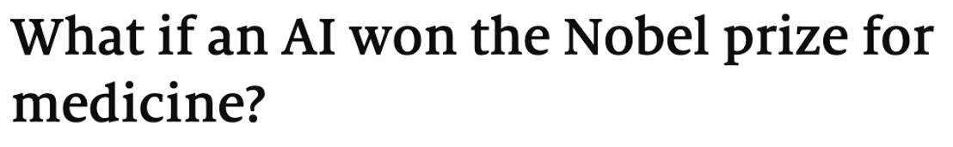
https://www.economist.com/what-if/2021/07/03/what-if-an-ai-wins-the-nobel-prize-for-medicine

Slide 39
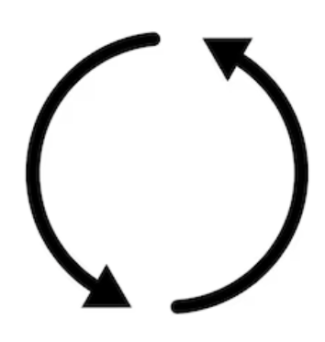
En educación…
Estudiante
Profesor/a
escribe un trabajo
revisa trabajo

Slide 40
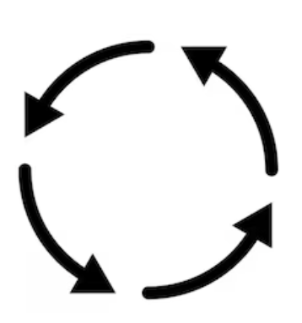
En educación…
Estudiante
IA
escribe trabajo
IA
Profesor/a
revisa trabajo
Similar es en la escritura de papers…

Slide 41
En educación…
IA
IA
escribe trabajo
revisa trabajo

Slide 42
Lo malo…
Se sabe poco de
la inteligencia artificial
… y creemos que sabemos mucho

Slide 43
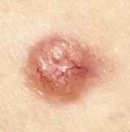
Mala Generalización
Los resultados presentados en muchos artículos que funcionan bien en un conjunto de datos específico pueden variar significativamente en otros conjuntos de datos.
Imagen del
Hospital A
Deep
Learning
‘Melanoma´

Slide 44
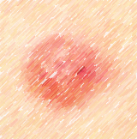
Mala Generalización
Los resultados presentados en muchos artículos que funcionan bien en un conjunto de datos específico pueden variar significativamente en otros conjuntos de datos.
Imagen del
Hospital B
Deep
Learning
‘Carcinoma´

Slide 45
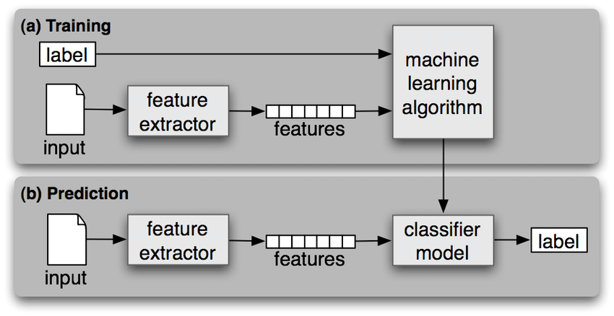

Mala Generalización
Entrenado con
Imágenes del
Hospital A
A

Slide 46

Mala Generalización
Entrenado con
Imágenes del
Hospital A
Imagen del
Hospital B
B

Slide 47
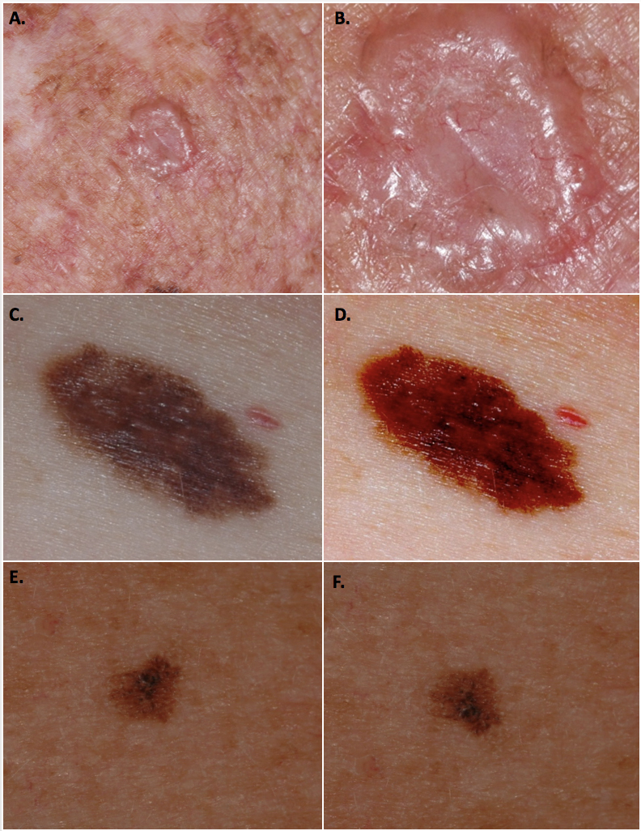
Efecto del zoom de la imagen en el diagnóstico
Lentigo (99.2%) Intraepithelial carcinoma (96.9%)
Notes:
Figure 1: Modification of the web app classification output by image manipulation. A-B: Basal cell carcinoma. The original image (A) was modified by zooming in (B). The 2 images gave different classifications: A. Lentigo (99.2% confidence). B. Intraepithelial carcinoma (96.9% confidence). C-D: Melanoma. The original image (C) was modified by changing the contrast and brightness settings (D). The 2 images gave different classifications: C. Melanoma (99% confidence). D. Hemangioma (98% confidence). E-F: Melanoma. The original image (E) was modified by flipping the image vertically (F). The 2 images gave different classifications: E. Lentigo (74% confidence), Melanoma (12% confidence), Nevus (5% confidence). F. Melanoma (40.5% confidence), Lentigo (32% confidence), Nevus (24% confidence).

Slide 48
Efecto del brillo/contraste de la imagen en el diagnóstico
Melanoma (99%) Hemangioma (98%)

Slide 49
Efecto de la rotación de la imagen en el diagnóstico
Lentigo (74%) Melanoma (40.5%)

Slide 50



No hay buenas explicaciones
Faltan modelos explicables que puedan mostrar el significado semántico de los diagnósticos basados en inteligencia artificial.
Deep
Learning
Why ?
‘Melanoma´

Slide 51
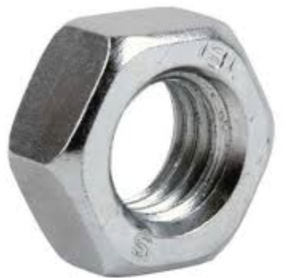
Una buena explicación
Esto es una tuerca porque tiene un agujero, es simétrico, tiene forma hexagonal, etc.
Clasificador
Why ?
‘Tuerca’

Slide 52
Problemas de Sesgo

Slide 53
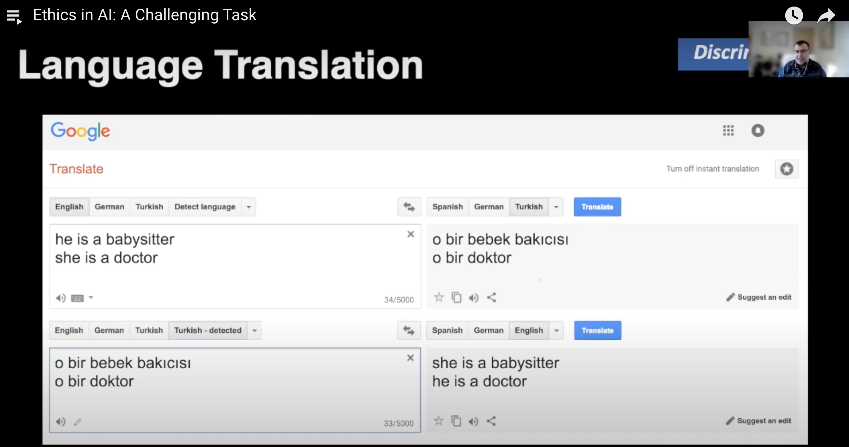
© Talk: Ethics in AI: A Challenging Task - Ricardo Baeza-Yates
https://youtu.be/rMU9pJCyJYY
Problemas de Sesgo

Slide 54
© Talk: Ethics in AI: A Challenging Task - Ricardo Baeza-Yates
https://youtu.be/rMU9pJCyJYY
Problemas de Sesgo

Slide 55
© Talk: Ethics in AI: A Challenging Task - Ricardo Baeza-Yates
https://youtu.be/rMU9pJCyJYY
Problemas de Sesgo

Slide 57

Faltan buenas bases de datos
Los datos de entrenamiento y prueba no son suficientes.
Necesitamos grandes conjuntos de datos (con diagnósticos reales) con clases equilibradas, que representen plenamente a todos los grupos demográficos.

Slide 58
Faltan buenas bases de datos
Entrenado con
imágenes de
Estados Unidos
Probado con
imágenes
chilenas

Slide 59
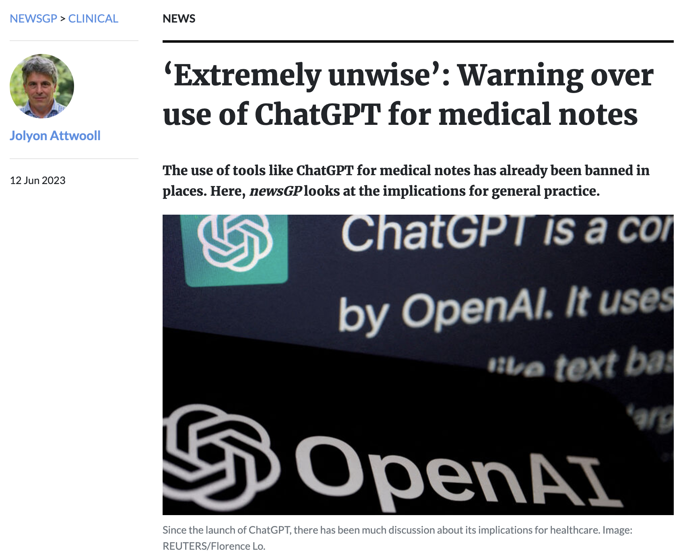
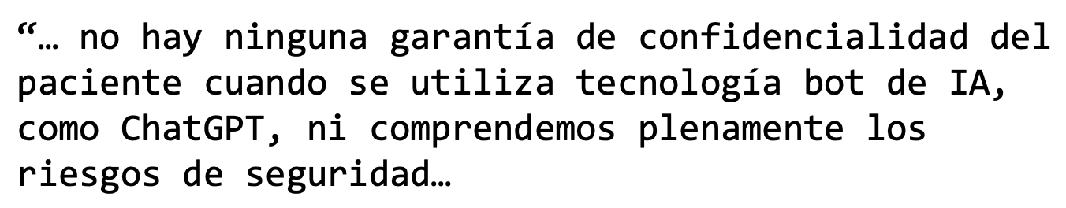
No sabemos cómo
impactará ChatGPT
El director ejecutivo del Servicio de Salud Metropolitano Sur de Perth envió el siguiente mensaje al personal después de que las notas médicas recopiladas utilizando ChatGPT se cargaran en los sistemas de registro de pacientes.
“… no hay ninguna garantía de confidencialidad del paciente cuando se utiliza tecnología bot de IA, como ChatGPT, ni comprendemos plenamente los riesgos de seguridad…
Por esta razón, el uso de la tecnología de IA, incluido ChatGPT, para actividades relacionadas con el trabajo que incluyan cualquier información de pacientes o de servicios de salud potencialmente sensibles debe cesar inmediatamente".
https://www1.racgp.org.au/newsgp/clinical/extremely-unwise-warning-over-use-of-chatgpt-for-m

Slide 60
No sabemos cómo
impactará ChatGPT
El director ejecutivo del Servicio de Salud Metropolitano Sur de Perth envió el siguiente mensaje al personal después de que las notas médicas recopiladas utilizando ChatGPT se cargaran en los sistemas de registro de pacientes.
“… no hay ninguna garantía de confidencialidad del paciente cuando se utiliza tecnología bot de IA, como ChatGPT, ni comprendemos plenamente los riesgos de seguridad…
Por esta razón, el uso de la tecnología de IA, incluido ChatGPT, para actividades relacionadas con el trabajo que incluyan cualquier información de pacientes o de servicios de salud potencialmente sensibles debe cesar inmediatamente".
https://www1.racgp.org.au/newsgp/clinical/extremely-unwise-warning-over-use-of-chatgpt-for-m

Slide 61
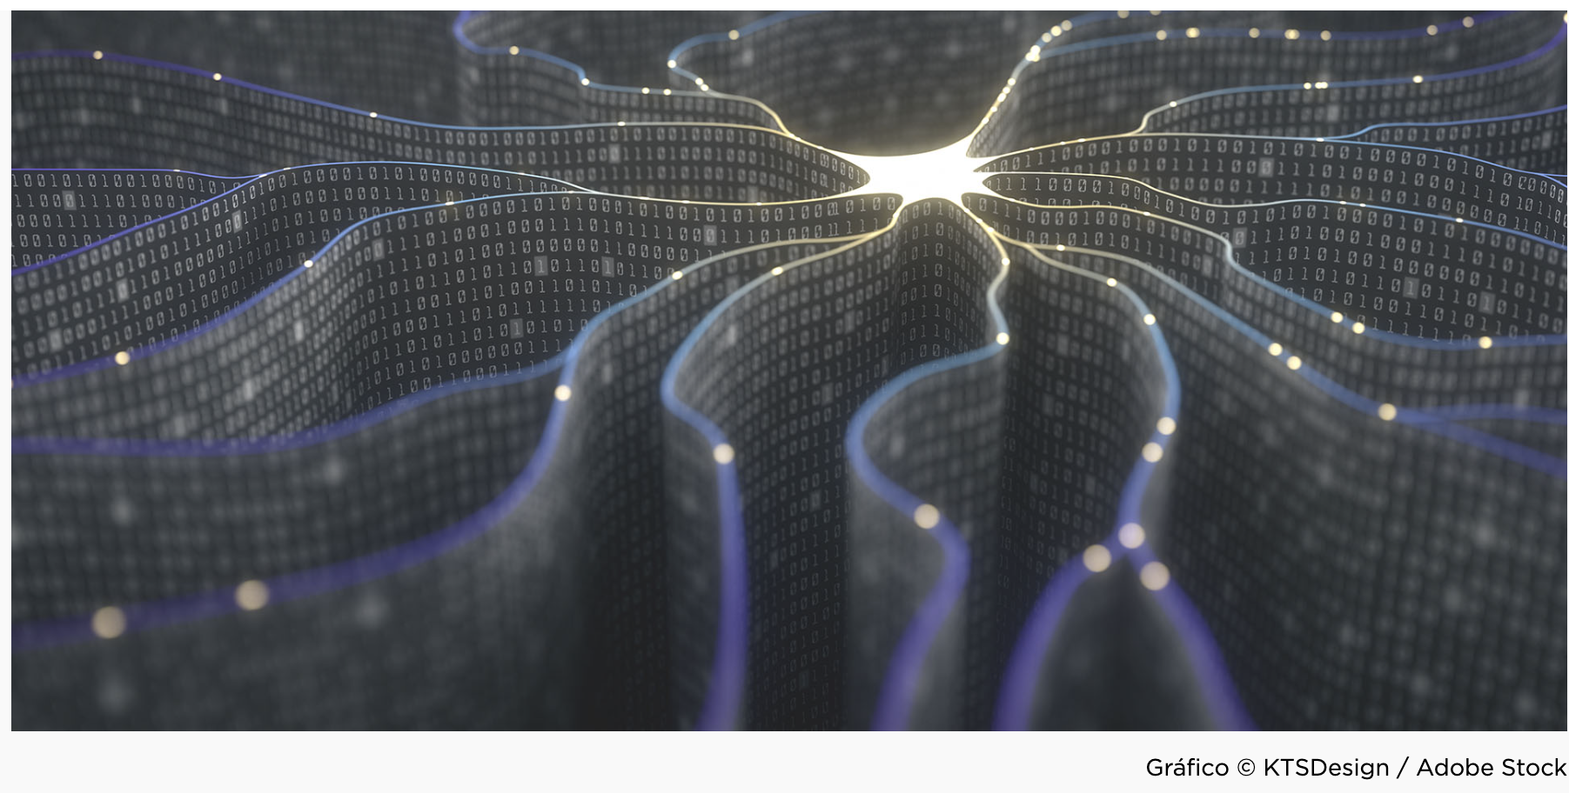
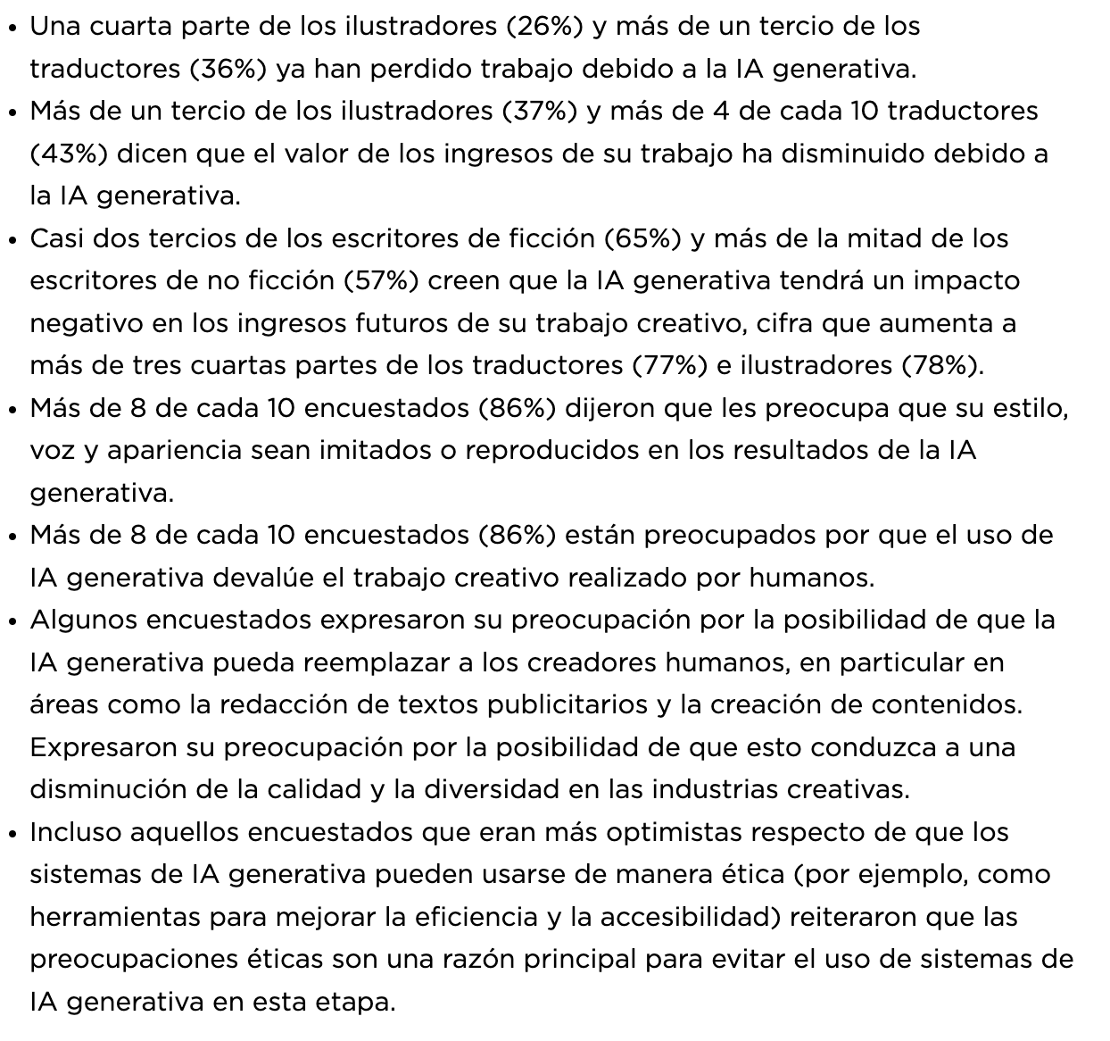
Estudios revelan que un tercio de los traductores y una cuarta parte de los ilustradores pierden trabajo debido a la IA
https://societyofauthors.org/2024/04/11/soa-survey-reveals-a-third-of-translators-and-quarter-of-illustrators-losing-work-to-ai/

Slide 62
Estudios revelan que un tercio de los traductores y una cuarta parte de los ilustradores pierden trabajo debido a la IA
https://societyofauthors.org/2024/04/11/soa-survey-reveals-a-third-of-translators-and-quarter-of-illustrators-losing-work-to-ai/

Slide 63
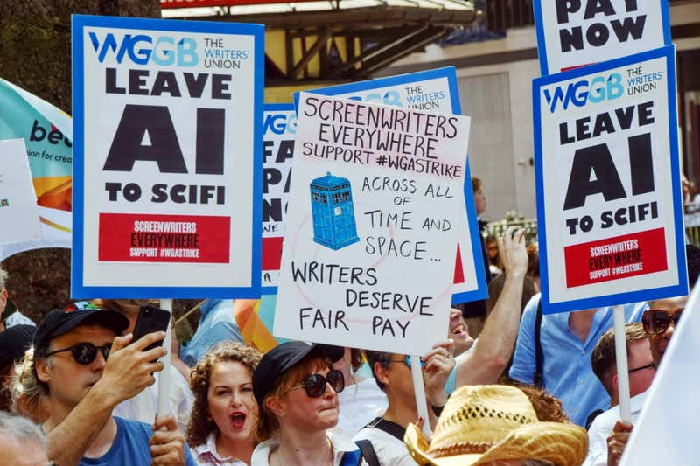
No sabemos
cuáles
serán las
consecuencias
de la IA
https://www.newscientist.com/article/mg25934500-700-unions-strike-to-save-the-world-from-bad-tv-and-movies/

Slide 64
Lo feo
Puede haber un mal uso de …
la inteligencia artificial

Slide 65
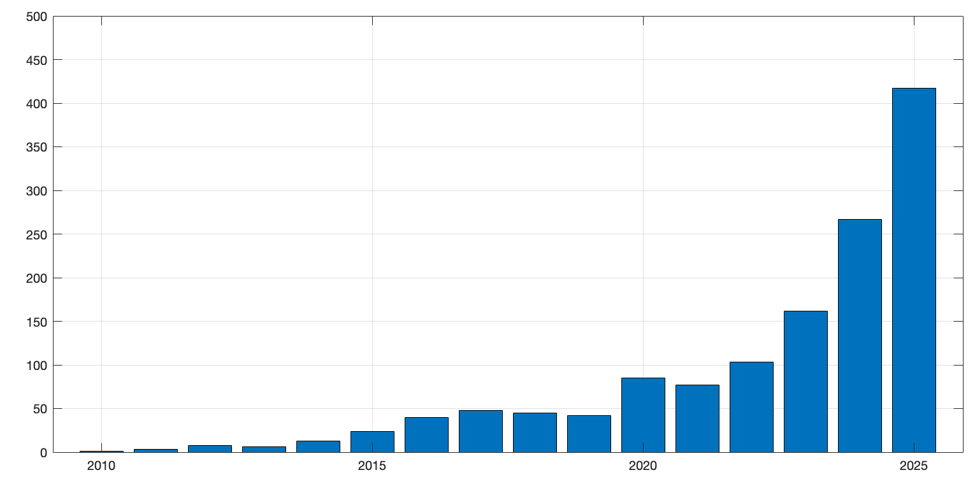
Mal uso de la IA reportado
Number of AI Incidents
Projected
Incidents in the first half of the year 2025

Slide 66
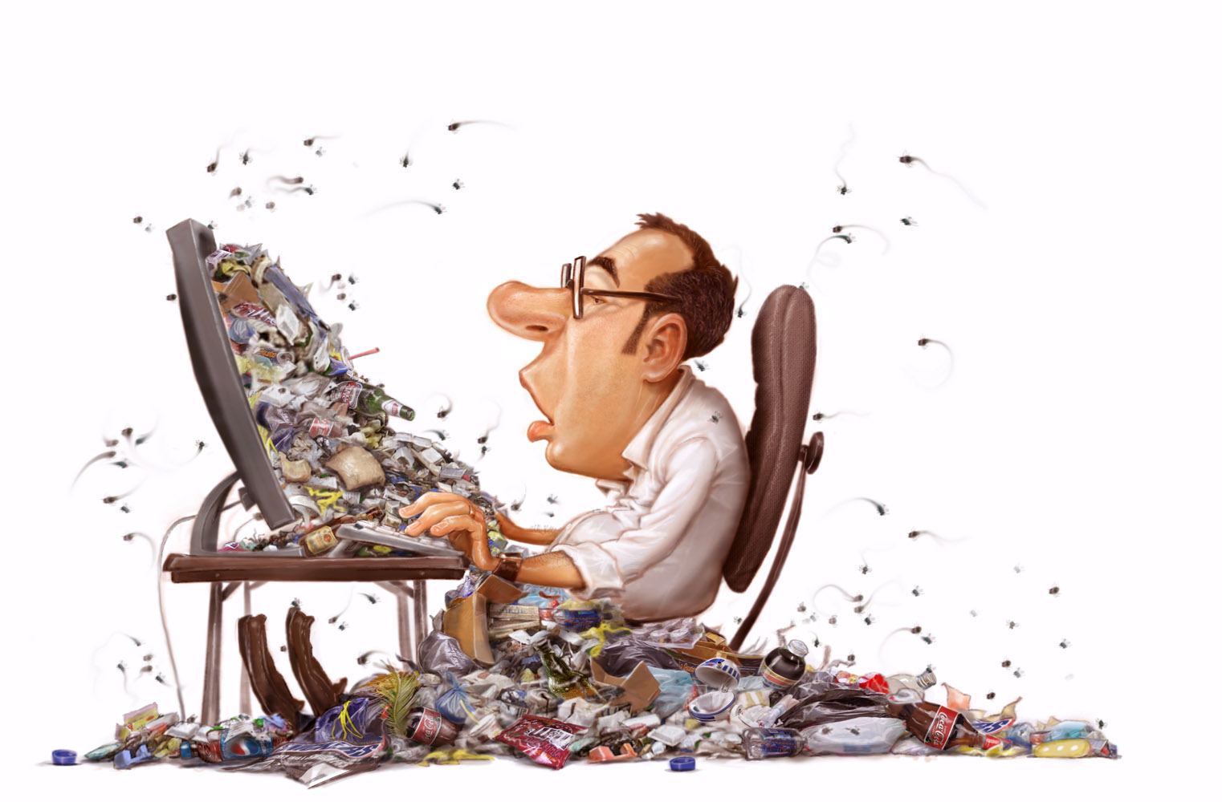
🙏🏽
GIGO: Garbage in = Garbage out
Si entrenas los modelos con datos de mala calidad…
Y si sabes que tu modelo está mal, por favor no lo uses...
…no esperes resultados de buena calidad
http://getgareth.github.io/2016/12/27/Garbage-in,-garbage-out.-A-developer-story.html

Slide 67
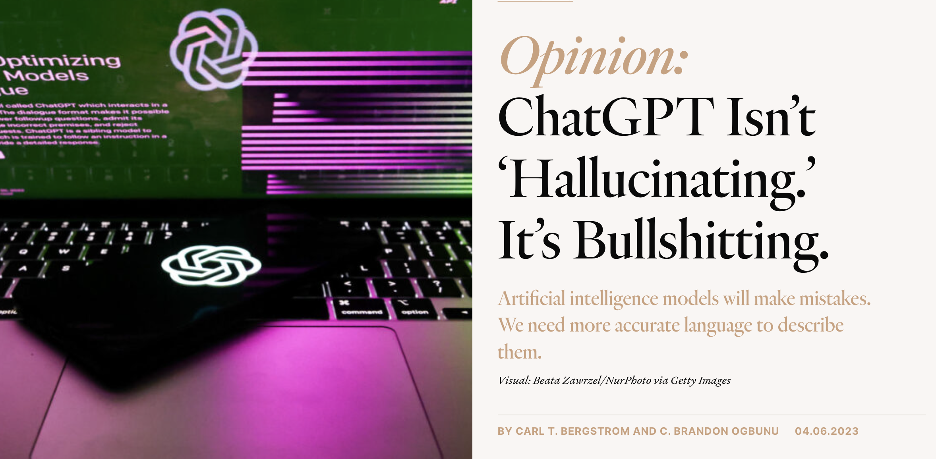
https://undark.org/2023/04/06/chatgpt-isnt-hallucinating-its-bullshitting/

Slide 68
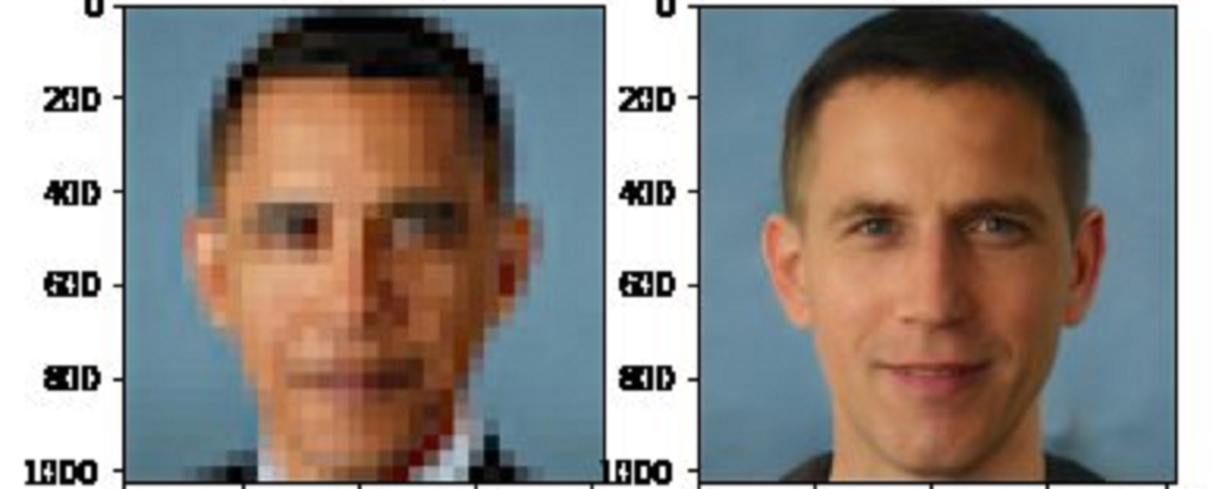
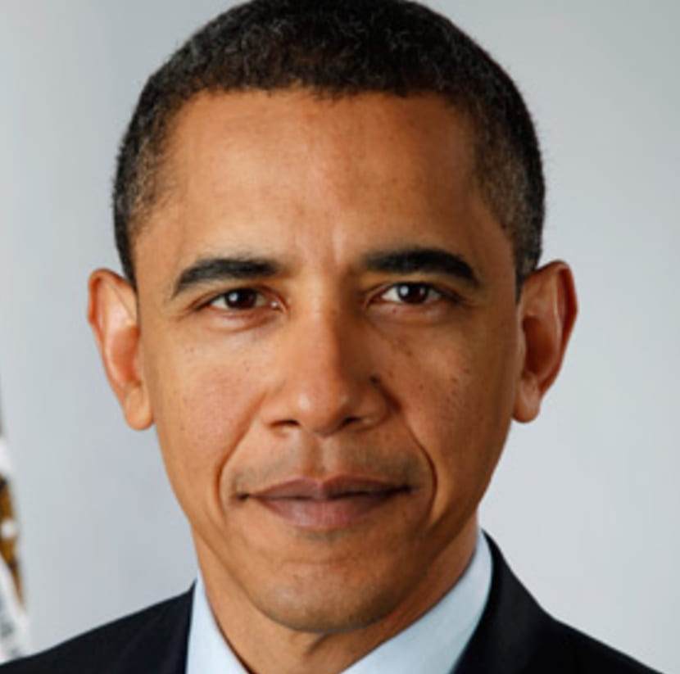
Uso de modelos sesgados

Slide 69
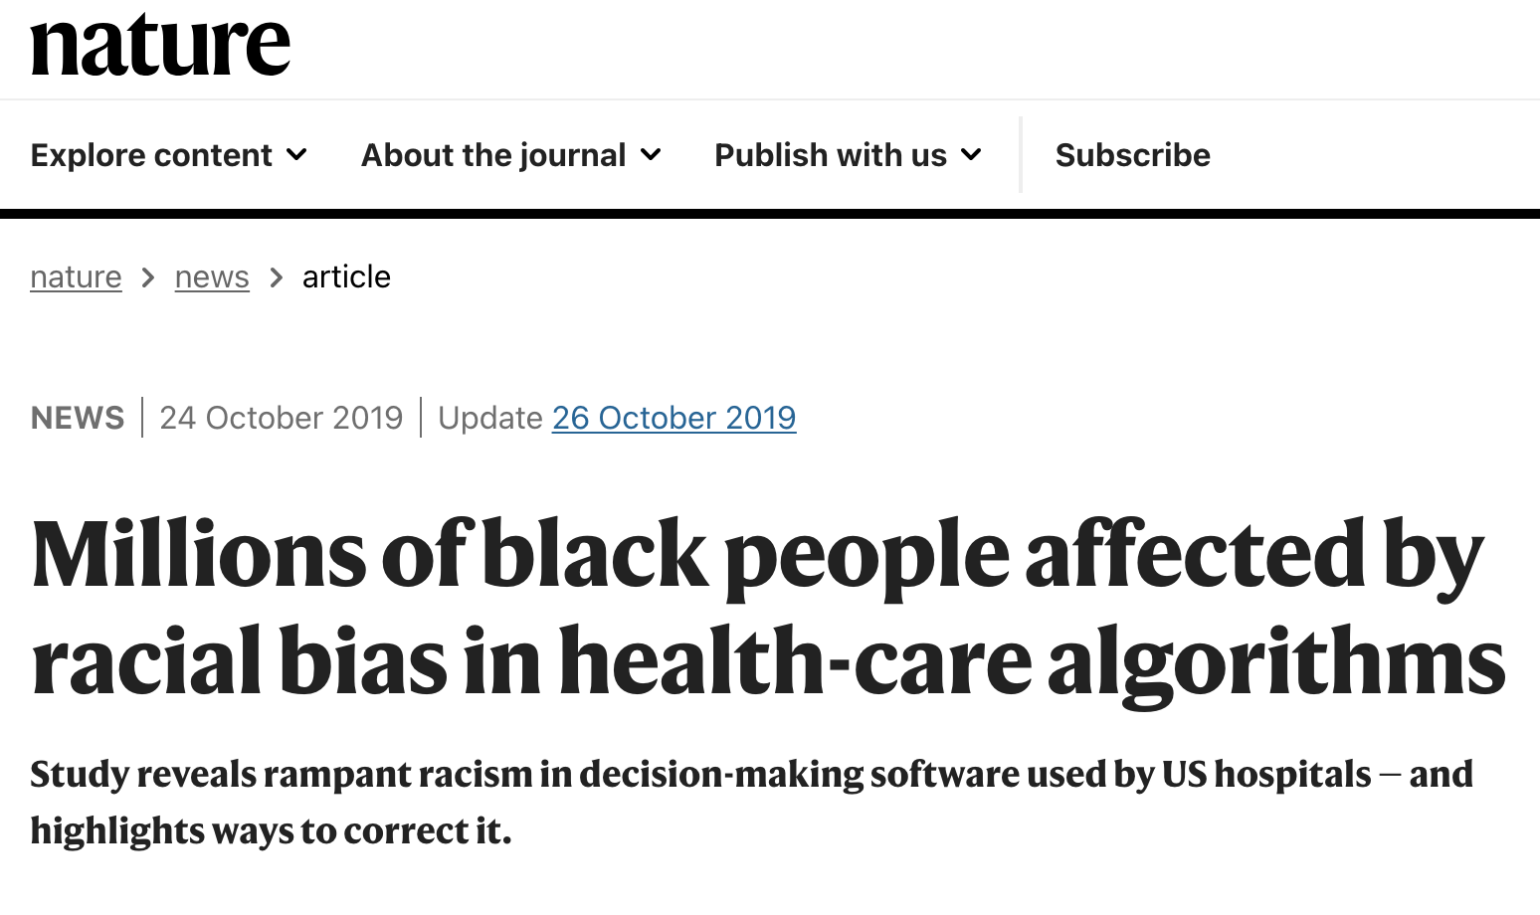
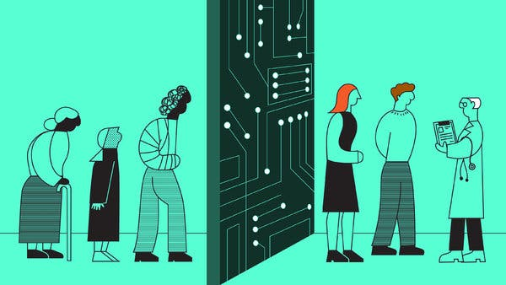
Uso de modelos sesgados
https://www.nature.com/articles/d41586-019-03228-6
https://www.nytimes.com/2019/01/31/opinion/ai-bias-healthcare.html

Slide 70
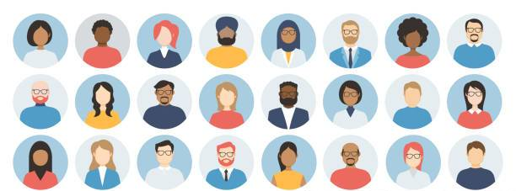
Muestreo: Tener en cuenta la demografía
Si el problema es detectar una enfermedad que afecta por igual a hombres y mujeres.

Slide 71
Muestreo: Tener en cuenta la demografía
Entonces incluye a hombres y mujeres en tu conjunto de datos...

Slide 72
División: Considera grupos disjuntos (en training/testing)

Slide 73
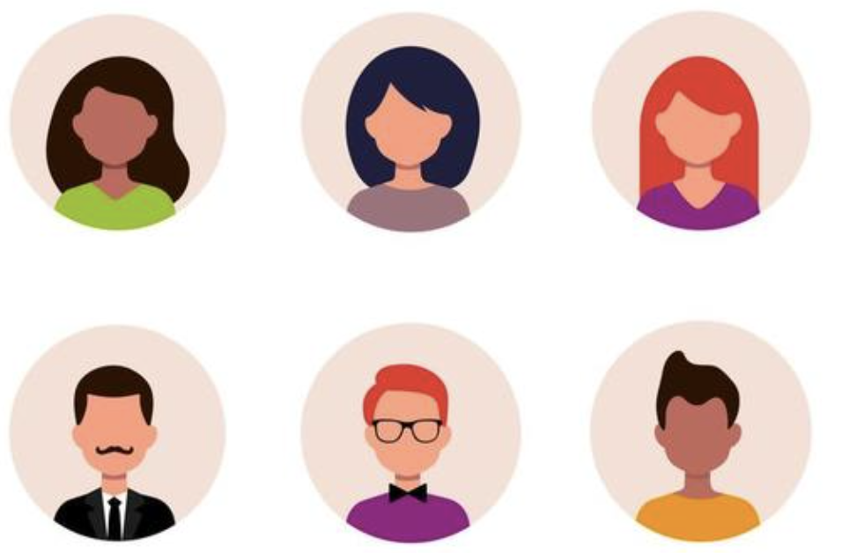
División: Considera grupos disjuntos
1. SELECTION OF PEOPLE

Slide 74
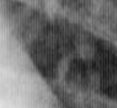











División: Considera grupos disjuntos
1. SELECTION OF PEOPLE
2. ACQUISITION

Slide 75
División: Considera grupos disjuntos
1. SELECTION OF PEOPLE
2. ACQUISITION

Slide 76
División: Considera grupos disjuntos
1. SELECTION OF PEOPLE
2. ACQUISITION
3. RANDOMIZE

Slide 77
División: Considera grupos disjuntos
1. SELECTION OF PEOPLE
2. ACQUISITION
3. RANDOMIZE
4. SPLITTING
TRAINING
TESTING

Slide 78
División: Considera grupos disjuntos
1. SELECTION OF PEOPLE
2. ACQUISITION
3. RANDOMIZE
4. SPLITTING
TRAINING
TESTING
TYPICAL ACCURACY > 90%

Slide 79
División: Considera grupos disjuntos
1. SELECTION OF PEOPLE
2. ACQUISITION
3. RANDOMIZE
4. SPLITTING
TRAINING
TESTING
TYPICAL ACCURACY > 90%

Slide 80
División: Considera grupos disjuntos
1. SELECTION OF PEOPLE
2. ACQUISITION
3. RANDOMIZE
4. SPLITTING
TRAINING
TESTING

Slide 81
División: Considera grupos disjuntos
1. SELECTION OF PEOPLE
2. ACQUISITION

Slide 82
División: Considera grupos disjuntos
1. SELECTION OF PEOPLE
2. ACQUISITION
3. RANDOMIZE PER SUBJECT

Slide 83

División: Considera grupos disjuntos
1. SELECTION OF PEOPLE
2. ACQUISITION
3. RANDOMIZE PER SUBJECT
4. SPLITTING
TRAINING
TESTING
TYPICAL ACCURACY < 80%
OK

Slide 84
Mal uso de la IA en la Academia

Slide 85
En educación…
Estudiante
Profesor/a
escribe un trabajo
revisa trabajo

Slide 86
En educación…
Estudiante
IA
escribe trabajo
IA
Profeso/a
revisa trabajo

Slide 87
En educación…
IA
IA
escribe trabajo
revisa trabajo
Similar es en la escritura de papers…

Slide 88

More Articles Are Now Created by AI Than Humans
https://graphite.io/five-percent/more-articles-are-now-created-by-ai-than-humans

Slide 89
Mal uso de la IA en procesos judiciales

Slide 90

COMPAS
El software COMPAS predice la probabilidad de que una persona reincida y utiliza factores como la pobreza, la falta de empleo y otras variables (aunque la raza no se incluye directamente en su evaluación), y es utilizado por los jueces para calibrar la dureza y la duración de las penas.
https://algorithmia.com/blog/racial-bias-in-facial-recognition-software
https://elpais.com/elpais/2018/01/17/ciencia/1516194073_122982.html

Slide 91


COMPAS
El software COMPAS predice la probabilidad de que una persona reincida y utiliza factores como la pobreza, la falta de empleo y otras variables (aunque la raza no se incluye directamente en su evaluación), y es utilizado por los jueces para calibrar la dureza y la duración de las penas.
https://algorithmia.com/blog/racial-bias-in-facial-recognition-software
https://en.wikipedia.org/wiki/COMPAS_(software)

Slide 92
COMPAS
COMPAS
Atributos de
una persona acusada
probabilidad de que una persona reincida
Clasificado como ▼ | NO-REINCIDE | REINCIDE
BAJO RIESGO | TN | FN
ALTO RIESGO | FP | TP

Slide 93



COMPAS
Ejemplo del resultado del modelo de Propublica basado en el software de evaluación de riesgos llamado COMPAS
https://algorithmia.com/blog/racial-bias-in-facial-recognition-software

Slide 94

COMPAS
Clasificado como ▼ | NO-REINCIDE | REINCIDE
BAJO RIESGO | TN | FN
ALTO RIESGO | FP | TP
FP
FN
https://www.propublica.org/article/machine-bias-risk-assessments-in-criminal-sentencing

Slide 95





Mal uso de ChatGPT
Estudiante A. preguntándole a ChatGPT

Slide 96


Mal uso de ChatGPT
Estudiante B. preguntándole a ChatGPT

Slide 97




Mal uso de ChatGPT
Estudiante B. preguntándole a ChatGPT

Slide 98



Mal uso de ChatGPT
Estudiante B. preguntándole a ChatGPT
Muchas de las referencias
NO EXISTEN!!!

Slide 99
Más ejemplos de lo feo de la IA…

Slide 100

Desinformación
FakeApp: ¿cómo hacer un DeepFake y cómo funciona la app? - Cultura Geek

Slide 101

Desinformación
8 steps to verify Deep Fake videos | by Konrad Weber | Medium

Slide 102


Desinformación
https://youtu.be/lgVeAz8q458?si=kWPZOVJZHq9R5O8h

Slide 103

Falta de humanidad,
falta de empatía
USTED,
SE HA COMUNICADO CON
EL CENTRO MEDICO HUICHINI
POR FAVOR DIGA SU RUT…
. . .
EL RUT QUE USTED HA
DICHO NO EXISTE
POR FAVOR DIGA SU
RUT
https://www.cio.com/article/228205/bots-and-ai-continue-their-march-toward-call-center-obliteration.html

Slide 104

Falta de privacidad
https://www.claytoncountyregister.com/news2/ai-federated-learning-the-solution-to-data-privacy-concerns-in-machine-learning/1237/

Slide 105

Y los
derechos
de autor?
https://www.theverge.com/2023/2/6/23587393/ai-art-copyright-lawsuit-getty-images-stable-diffusion

Slide 106

Y los
derechos
de autor?
https://llmlitigation.com/

Slide 107

Y los derechos
de los
trabajadores?
https://www.washingtonpost.com/world/2023/08/28/scale-ai-remotasks-philippines-artificial-intelligence/?utm_source=pocket_saves

Slide 108

Y los derechos
de los
trabajadores?
https://www.wired.com/story/millions-of-workers-are-training-ai-models-for-pennies/?utm_source=pocket_shared

Slide 109

Y el consumo
de energía?
https://www.theverge.com/24066646/ai-electricity-energy-watts-generative-consumption?utm_source=pocket_shared

Slide 110

La IA ayuda a determinar qué tratamientos se aplican a las personas con enfermedades, quién tiene derecho a un seguro de vida, cuánto tiempo de prisión cumple una persona, qué solicitantes de empleo obtienen entrevistas.
Sin embargo, tenemos que actuar y asegurarnos de que la IA sea humanamente benévola, benigna, bondadosa, generosa… humana!
Fei-Fei Li: Director of the Institute for Human-Centered Artificial Intelligence, Stanford

Slide 111
Bueno… ¿y qué hacemos?
Ética
Ética
Ética
(en el uso)
Ética
Ética
Ética
Ética
Ética
(en el desarrollo)
Ética
Ética
Ética
Ética
(en la enseñanza)

Slide 112

Hacer lo correcto
no conlleva automáticamente
el éxito.
Pero comprometer la ética
casi siempre
conduce al fracaso.
Erika Andersen: Founder of Proteus, a coaching, consulting, and training firm that focuses on leader readiness. Consultant to Spotify, Facebook, Spectrum, Novartis, Revolt Media, and CBS Sports.

Slide 113

Principios éticos
Al igual que la mayoría de los químicos y biólogos no tienen interés en construir armas químicas o biológicas, la mayoría de los investigadores de IA no tienen interés en construir armas de IA.
Autonomous Weapons: An open letter from AI & Robotic Researchers. Signed by 27k researchers

Slide 114

CONCLUSIÓN
La Inteligencia Artificial
es algo difícil…
MUCHAS GRACIAS
…pero ¿quién dijo que lo difícil es imposible?

Slide 115
Lo bueno,
lo malo y
lo feo
The Good
Beneficial applications
The Bad
Unresolved Complexities
The Ugly
Unethical Misues

Slide 116
Lo bueno,
lo malo y
lo feo
Ethics
Data hungry
Bias
Laws
The Good
Beneficial applications
The Bad
Unresolved Complexities
Wellness
Poor
Explanation
The Ugly
Unethical Misues
Perils of
Profit-driven
Illegality
Harm

